Slide 1

REDE PESQUISA Enfa. Graciele de Matia Unidade de Gestão da Pesquisa - GEP

Slide 2

REDE PESQUISA
Sistema de Gestão de Pesquisas - Rede Pesquisa, da Ebserh é uma plataforma on line que viabiliza o gerenciamento e a informatização de dados e relatórios relacionados aos pesquisadores e projetos de pesquisa, executados nos Hospitais Universitários Federais (HUF) da Rede Ebserh, sendo importante instrumento de sistematização de dados.

Slide 3
OBJETIVOS
Identificação dos pesquisadores Ebserh: Implantação do cadastro único de pesquisadores;
- Implantação de sistema eletrônico para gerenciamento de Unidades de Pesquisa;
- Elaboração de parcerias estratégicas ;
- Fomento para projetos pela Ebserh: abertura de editais;
- Identificação de projetos em rede, com possiblidade de fomento Ebserh;
- Valorização de projetos multicêntricos para o desenvolvimento de produtos farmacêuticos e testes diagnósticos pela Sede;
- Incentivo a projetos epidemiológicos em Rede.

Slide 4

Boletim de Serviço nº 1012 de 26 de fevereiro de 2021
Portaria-SEI nº 11, de 26 de fevereiro de 2021
CAPÍTULO IV
DO ACESSO E CREDENCIAMENTO
Art. 7º O acesso ao Rede Pesquisa dar-se-á por intermédio dos seguintes perfis e funcionalidades:
I. Administrador Sede;
II. Administrador Unidade;
III. GEP – Gerente de Ensino e Pesquisa;
IV. Pesquisador;
V. Consulta Geral;
VI. Consulta Unidade.

Slide 5
FUNCIONAMENTO NO CHC – UFPR/EBSERH
Incentivo da utilização da ferramenta;
E-mail para abrir o sistema deverá ser “gov.br” (o mesmo que usou para o certificado digital, por exemplo);
A partir de 01 de fevereiro de 2022, esta é única forma de envio de documentação para a GEP com o intuito de assinatura da Folha de Rosto ou Declaração de Instituição Coparticipante;
Demais trâmites junto ao CEP, permanecem inalterados.

Slide 6
LINK DO SITE
Site do CHC-UFPR/Ebserh - Manual
https://www.gov.br/ebserh/pt-br/hospitais-universitarios/regiao-sul/chc-ufpr/ensino-e-pesquisa/setor-de-gestao-da-pesquisa-e-inovacao-tecnologica/pesquisa/unidade-de-pesquisa-clinica-upc/documentos/rede-pesquisa-manual-do-pesquisador-2021.pdf/view

Slide 7
LINK REDE PESQUISA
http://sig.ebserh.gov.br/redepesquisa/

Slide 8
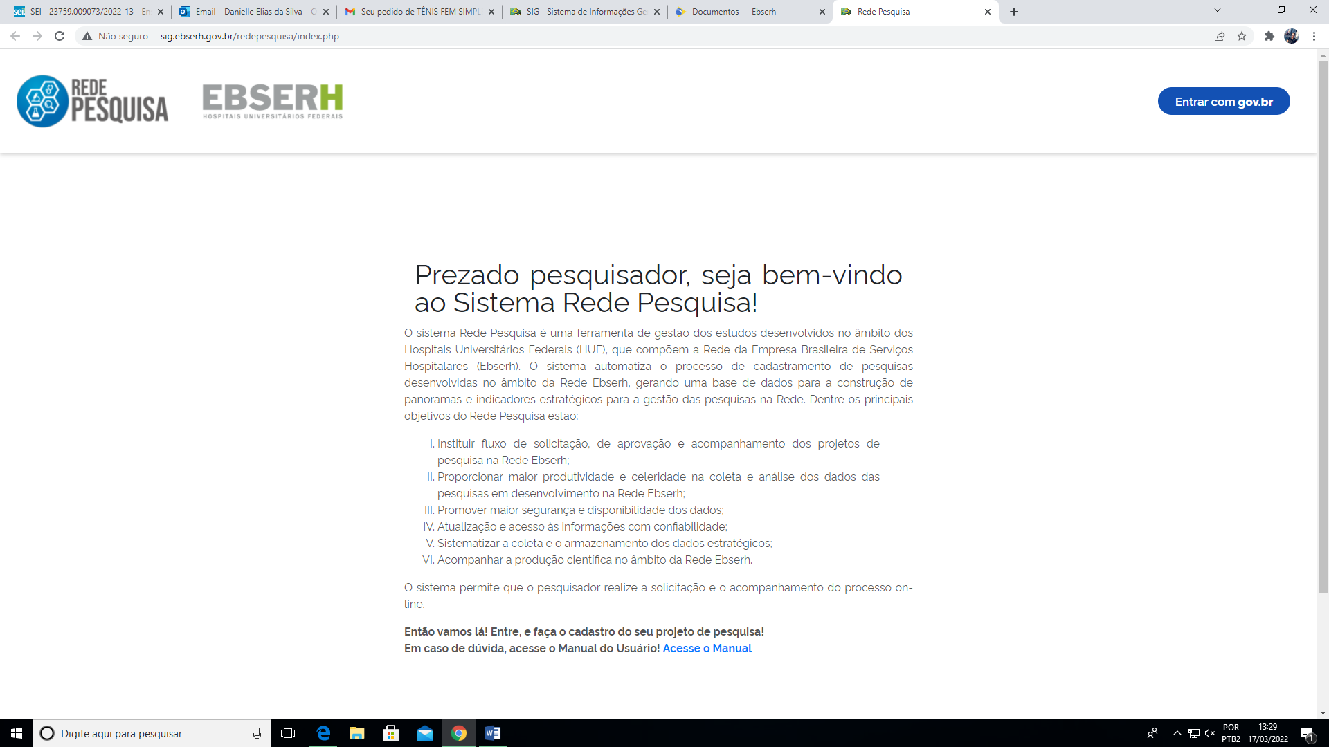

Slide 9


Slide 10
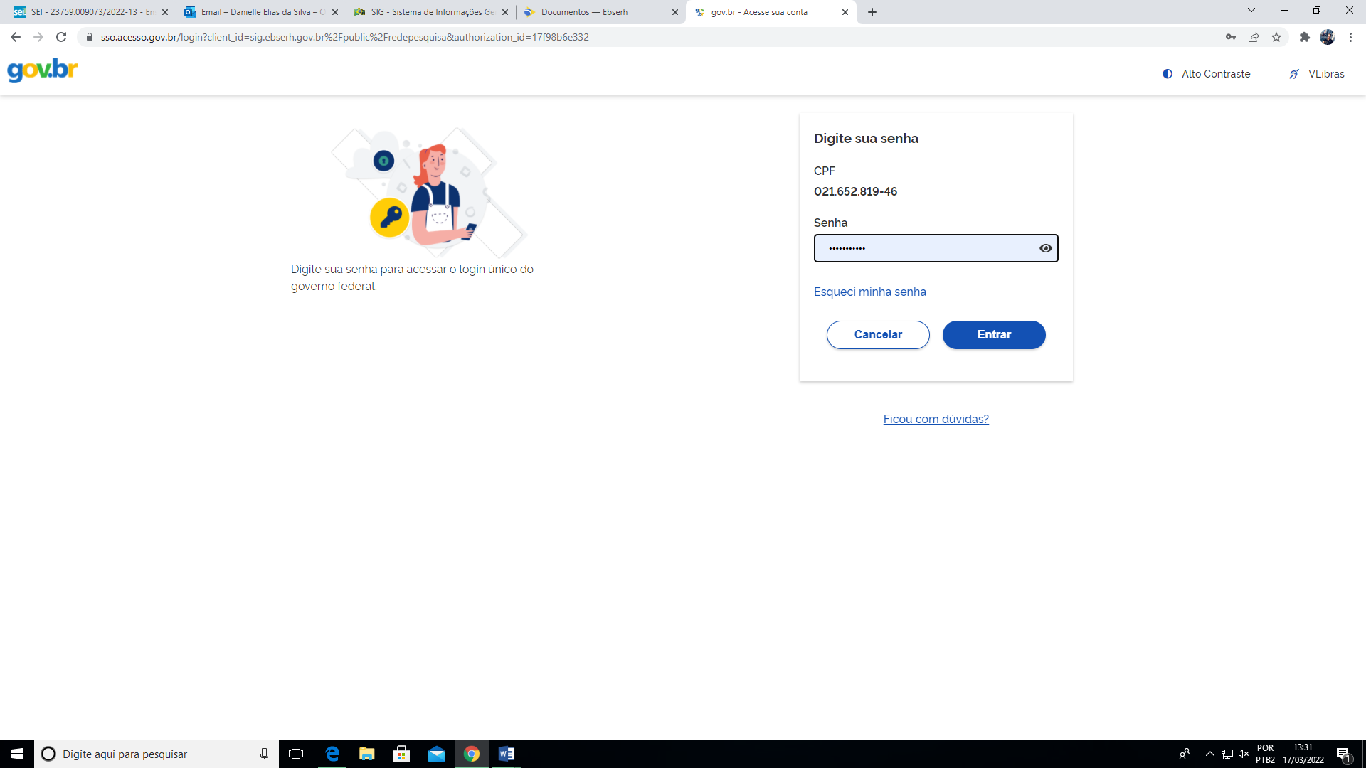

Slide 11
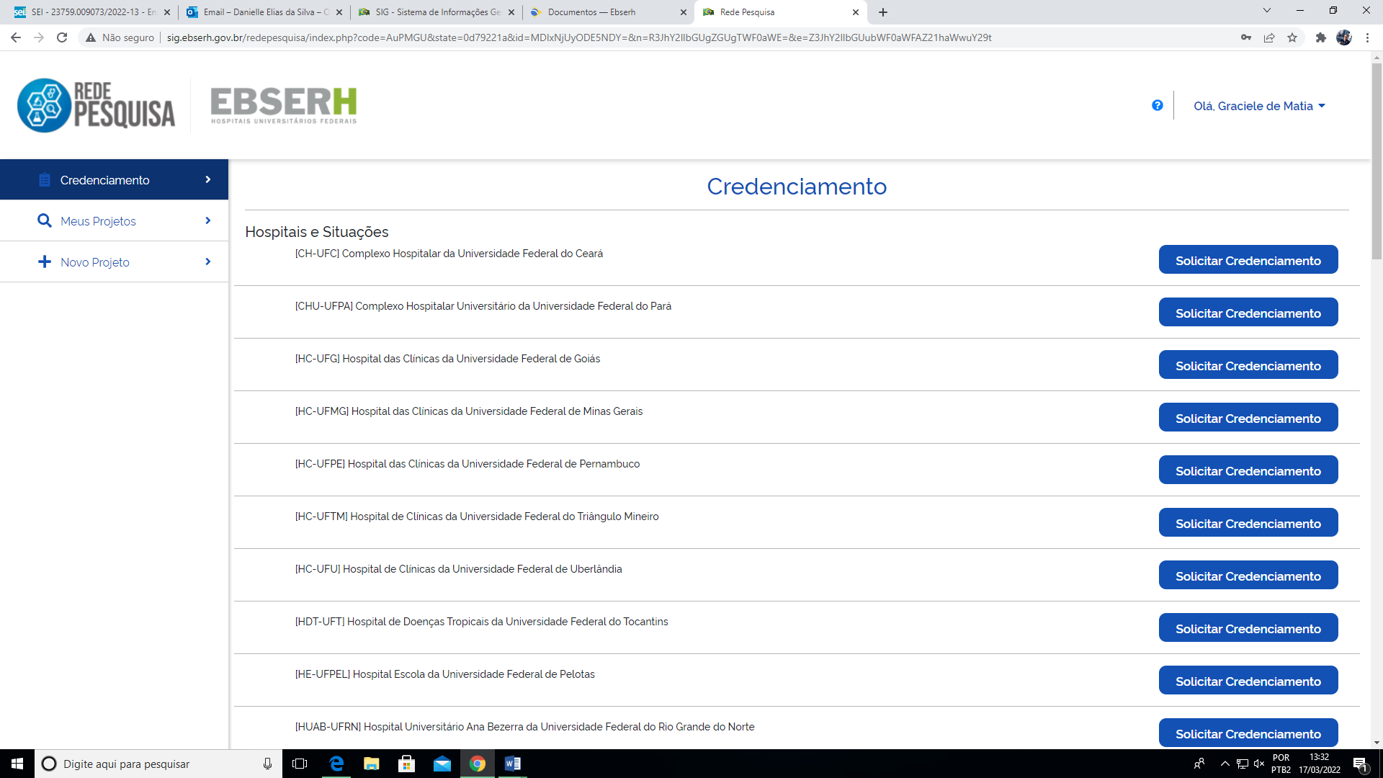

Slide 12
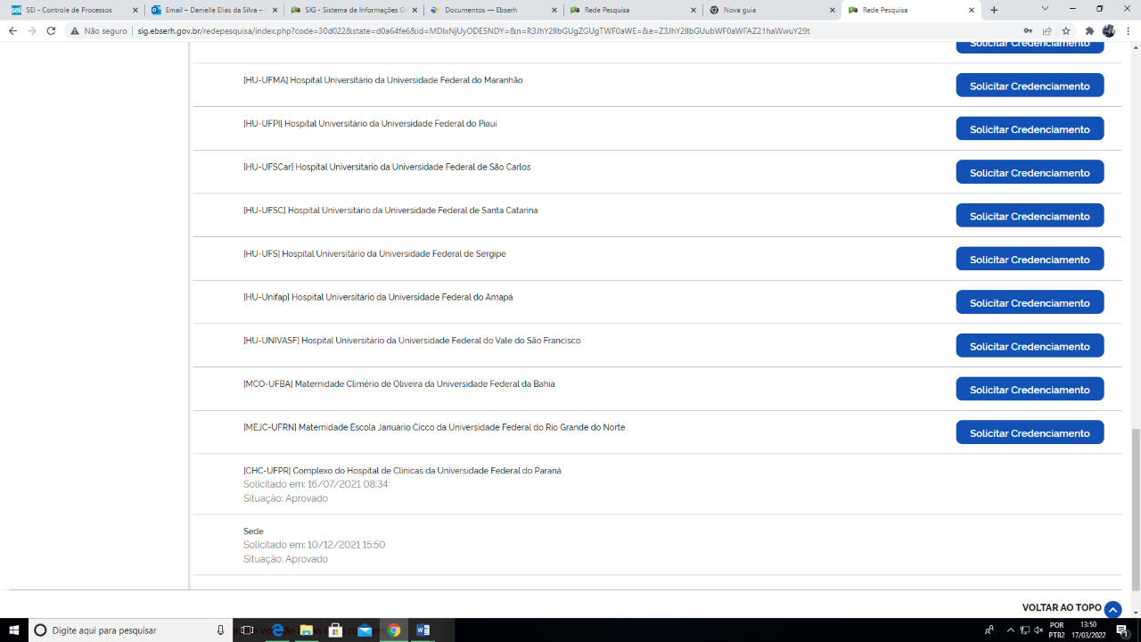

Slide 13
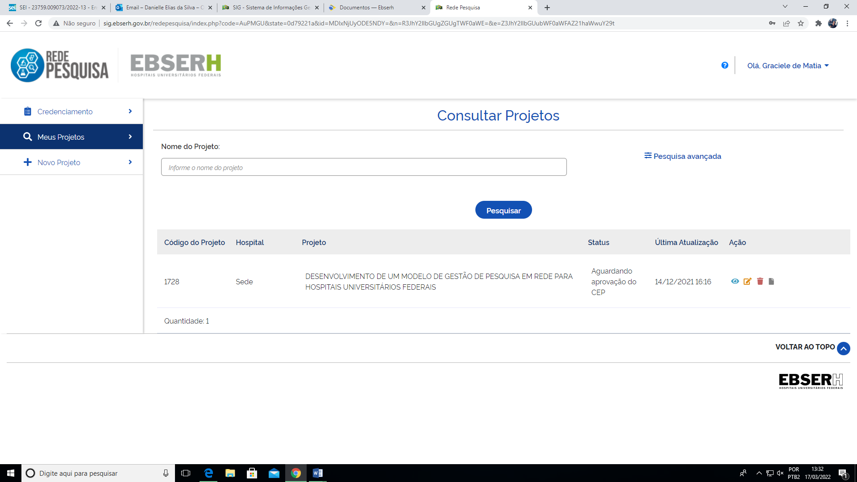

Slide 14
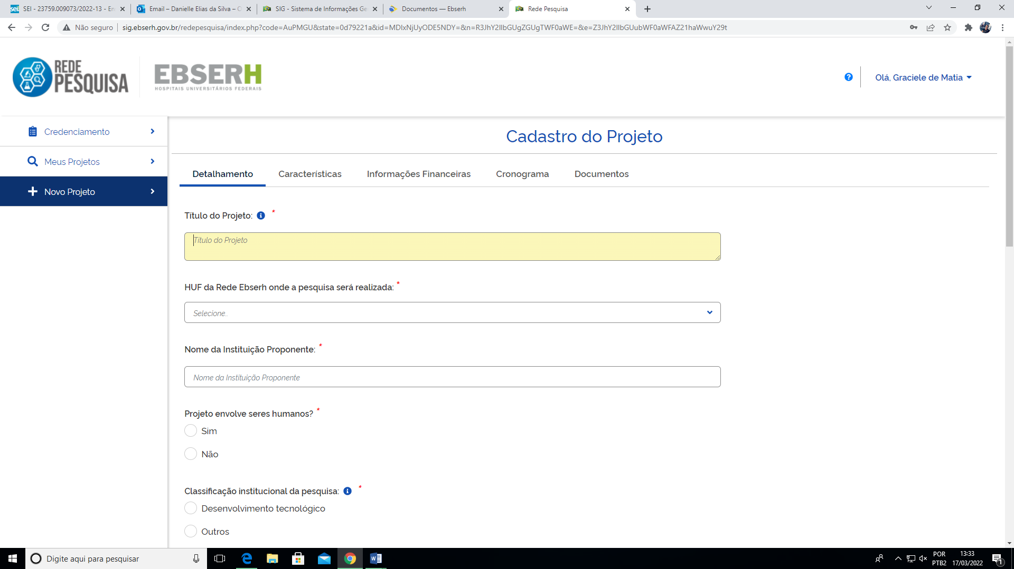


Slide 15
- Pesquisador Responsável Deve ser o orientador!!! - Aluno pode inserir as informações no Rede Pesquisa? Sim, porém precisa inserir o orientador como equipe e colocá-lo como pesquisador principal. Neste momento o sistema altera o responsável do projeto.

Slide 16
FLUXO RESUMIDO PARA PESQUISA ACADÊMICA NO CHC-UFPR/Ebserh
Na Plataforma Brasil
No Rede Pesquisa
GERAR A FOLHA DE ROSTO
(pesquisador principal deve ter vínculo ativo e permanente com a Ebserh e/ou UFPR)
SOLICITAR O CREDENCIAMENTO
(acessar o sistema no
link
e selecionar a opção “credenciamento” .
CADASTRAR O PROJETO DE PESQUISA
Após aprovação do credenciamento, entra em:
Gov.br
Login
Menu
Novo Projeto)
DOCUMENTOS
Na aba documentos anexar:
Projeto;
Carta de concordância das unidades;
Declaração de ausência de custos;
Folha de rosto ou declaração de Instituição Coparticipante.
AVALIAÇÃO PELA GEP
Solicitação de ajustes (se necessário), a folha de rosto ou a declaração de Instituição Coparticipante assinada será enviada por e-mail ao pesquisador principal).
Inserir na Plataforma Brasil e submeter ao CEP

Slide 17

MUITO OBRIGADO!
Contato:
graciele.matia@hc.ufpr.br
Telefone: (41) 3360.6612

